Slide 1
Técnicas digitales:
Comparación de márgenes
Comparación de ganancias
Cifras empresariales
Comparación de la estructura de costes (p. ej., empleados) - volumen de negocios
Base de datos especiales de diferentes empresas - verificaciones

Slide 2
Técnicas digitales:
Comparación de márgenes
Comparación de ganancias
Cifras empresariales
Comparación de la estructura de costes (p. ej., empleados) - volumen de negocios
Base de datos especiales de diferentes empresas - verificaciones

Slide 3
Otras/nuevas técnicas digitales:
Visualización de cifras
Instrumentos de control técnico / para la detección de errores en grandes bases de datos: muestreo de la unidad monetaria
Auditoría de riesgos resumida (ARR) basada en
«análisis de series cronológicas»

Slide 4
Nuevas técnicas:
MUS – muestreo de la unidad monetaria:
.

Slide 5
Nuevas técnicas:
ARR – auditoría de riesgos resumida

Slide 6
Ejemplos de auditoría de riesgos resumida (ARR)
Hotel restaurante
Área exterior
Celebraciones de Navidad
Celebraciones de Año Nuevo
Participación adicional en diferentes mercados

Slide 7
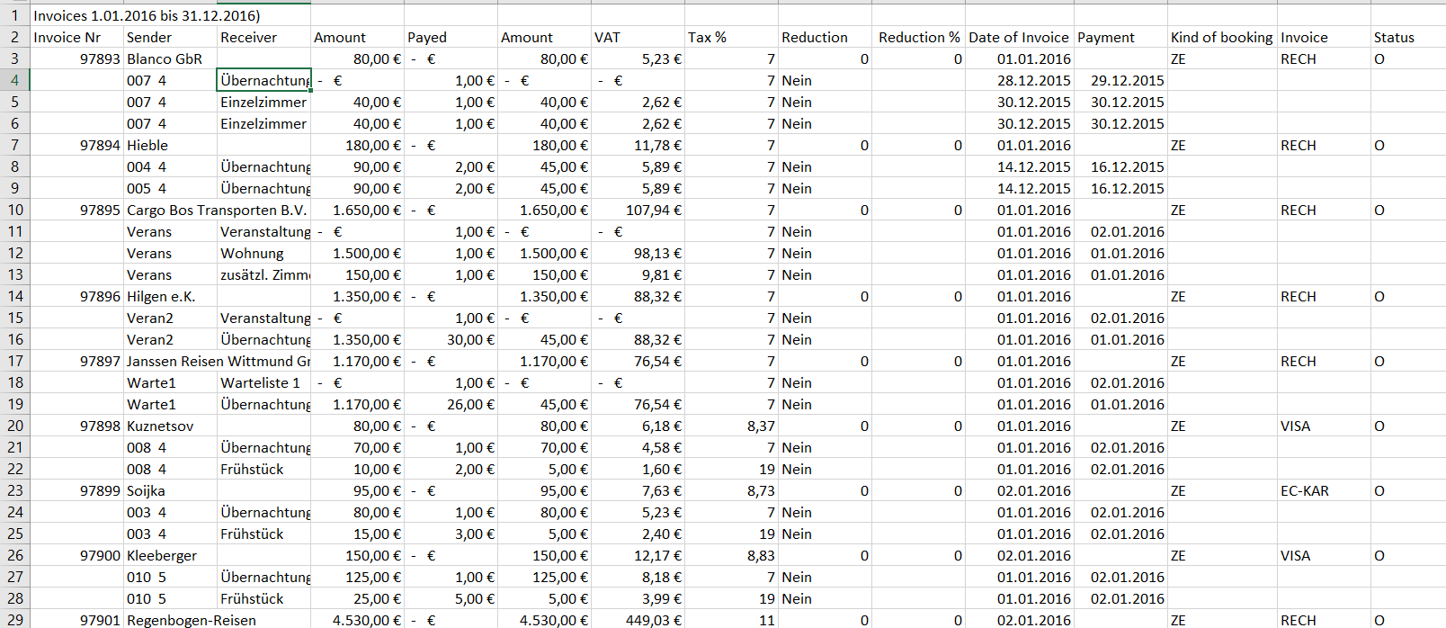
Examples for other / new techniques:
SRP Summarized Risk Audit
Invoice database out of hotel software

Slide 8
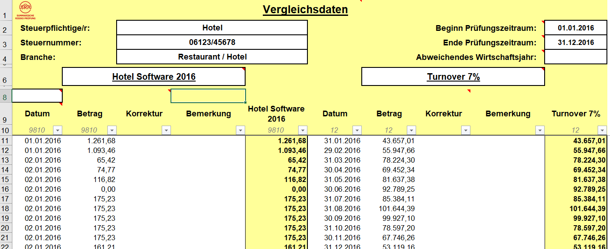
Examples for other / new techniques:
SRP Summarized Risk Audit
Invoice database out of hotel software
Import in summarized risk audit tool

Slide 9
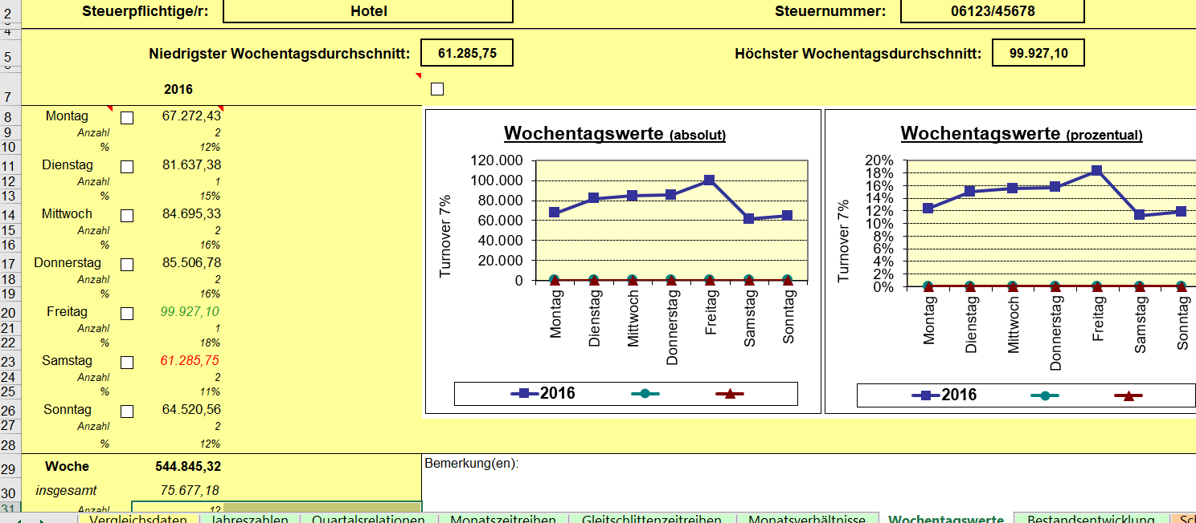
Examples for other / new techniques:
SRP Summarized Risk Audit
Invoice database out of hotel software
Import in summarized risk audit tool

Slide 10
Ejemplos de auditoría de riesgos resumida (ARR)
Indicadores
Disminución de la facturación los fines de semana
Normalmente la época de mayor ocupación de los hoteles en las zonas turísticas
Evaluación del restaurante:

Slide 11
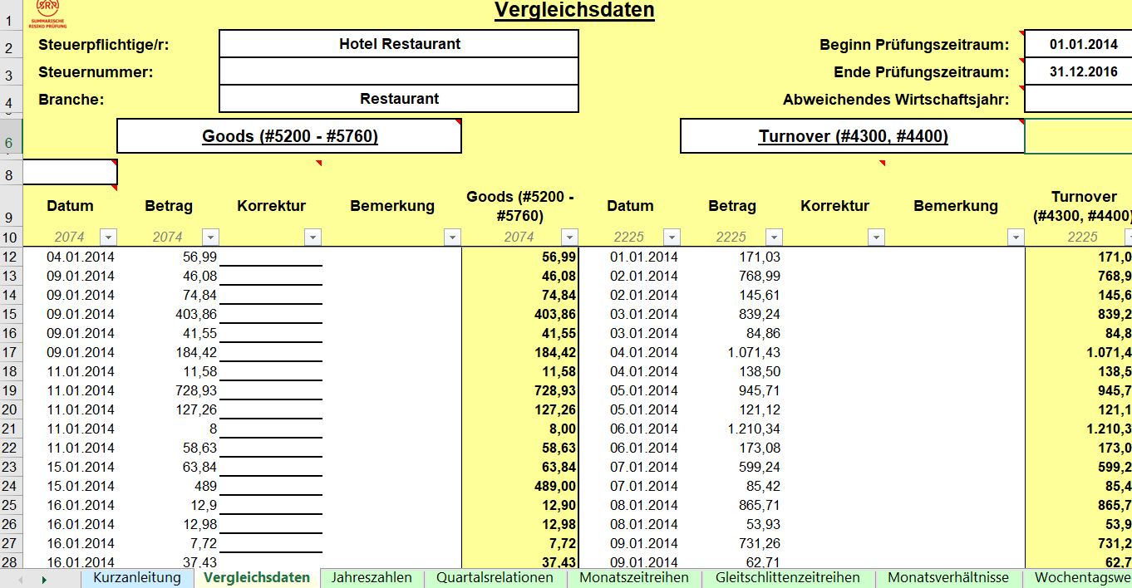
Examples for other / new techniques:
SRP Summarized Risk Audit
Restaurant Data

Slide 12
Ejemplos de auditoría de riesgos resumida (ARR)
Evaluación basada en el análisis de series cronológicas
Análisis de series cronológicas
Comparación del margen medio
Reducción/cambios en los picos 16 %
Cálculo de los bienes disponibles
RESULTADO:
No se dispone de bienes que generen volumen de negocios ????

Slide 13
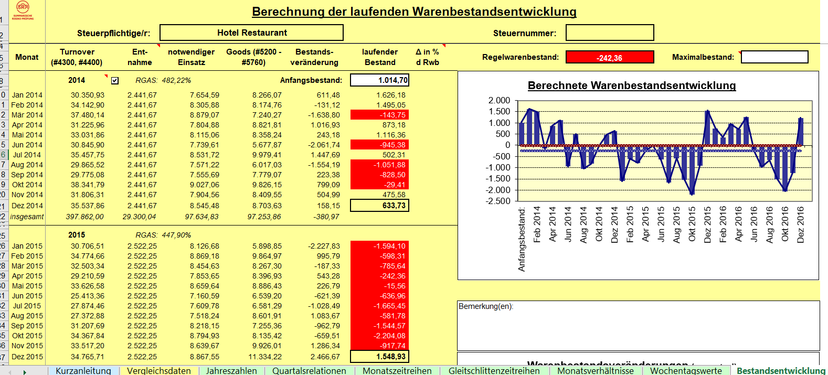
Examples for other / new techniques:
SRP Summarized Risk Audit
Evaluation based on time series analysis

Slide 14
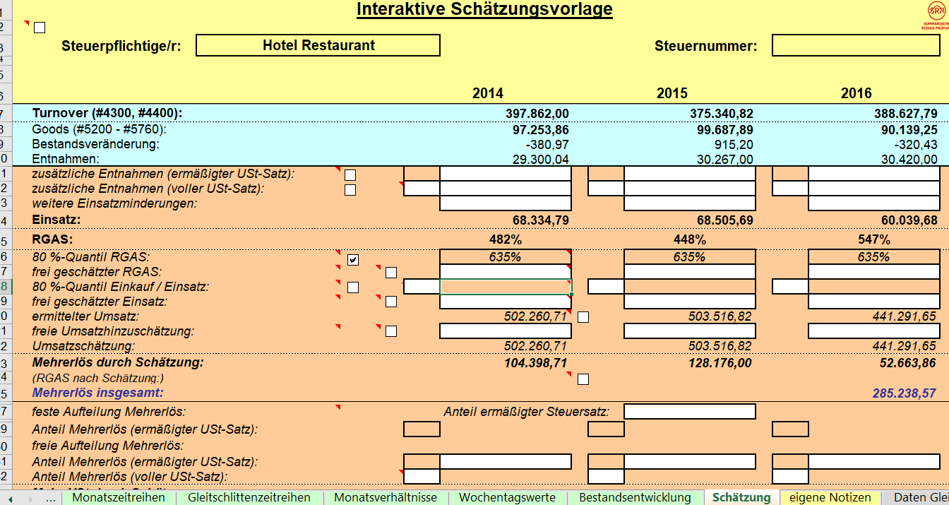
Examples for other / new techniques:
SRP Summarized Risk Audit
Estimation of turnover based on time series analysis – more € 285.238,57

Slide 15
Nuevas técnicas:
Visualización de datos
Excel o otros software

Slide 16
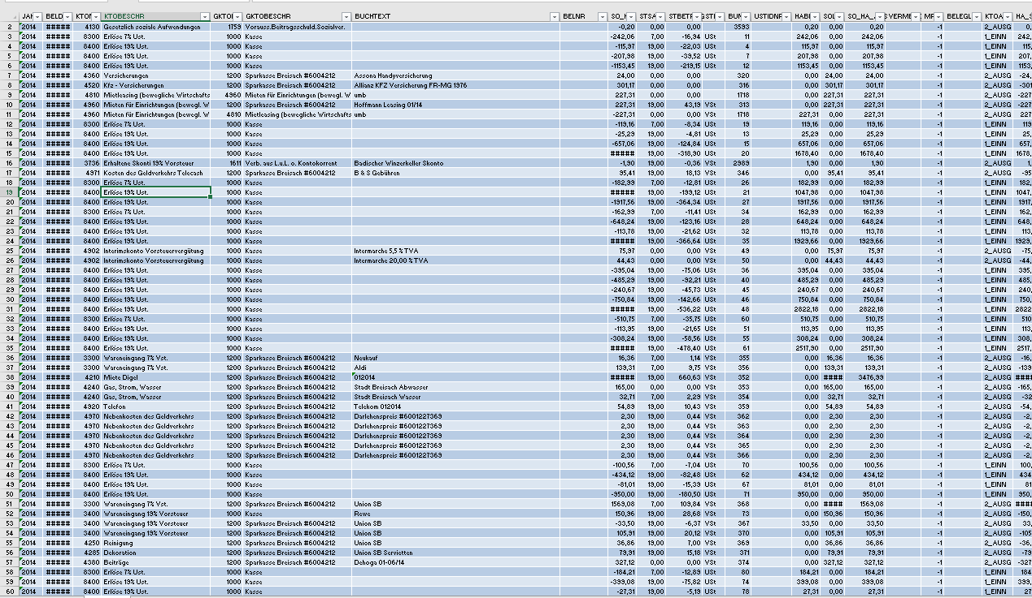
Examples for other / new techniques :
Visualization of data – Bookkeeping Data

Slide 17
Nuevas técnicas:
Visualización de datos: ¿problemas?
¿Conjuntos de 420.000 datos?
¿Cómo explorarlos?
¿Por dónde empezar?
¿Búsqueda?
¿Qué tipo de parámetros?
¿Dónde están los indicadores?

Slide 18
Ejemplos de otras/nuevas técnicas:
Visualización de datos: ejemplo
Restaurante
Área exterior
Navidades
Año Nuevo
Participación adicional en diferentes mercados
No existen cambios considerables en la empresa (mismo tamaño,..., empleados,..., proveedores,...)

Slide 19
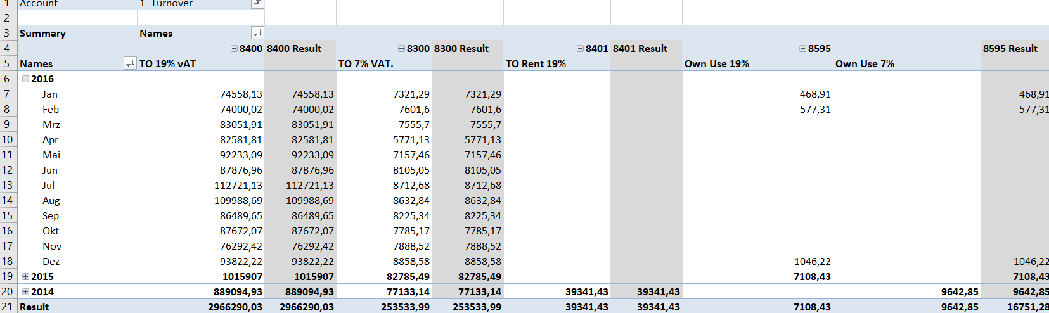
Examples for other / new techniques :
Visualization of data
Edit data

Slide 20
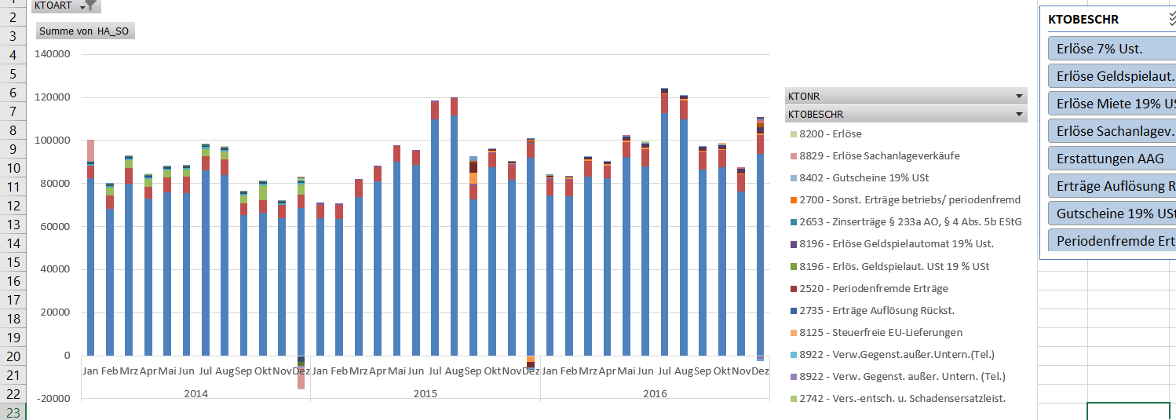
Examples for other / new techniques :
Visualization of data
Edited data – visalized

Slide 21
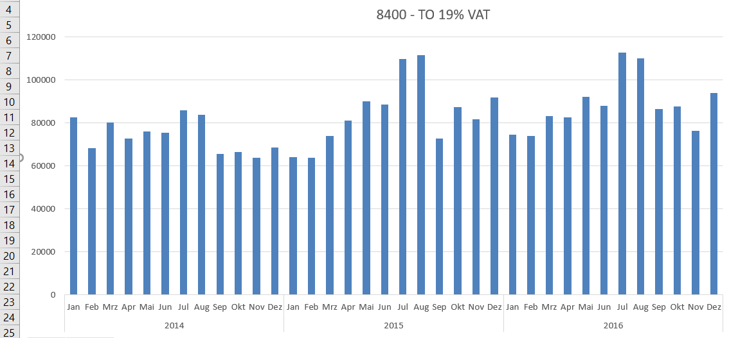
Examples for other / new techniques :
Visualization of data – account selection

Slide 22
Nuevas técnicas:
Visualización de datos: ejemplo
Indicadores de problemas
Verano
- disminución del volumen de negocios en comparación con otros años
Navidades
- disminución del volumen de negocios: normalmente la época del año con mayor ocupación de los restaurantes

